Slide 1
Информационно – компьютерных технологии в работе с детьми старшего дошкольного возраста по экологическому воспитанию

Slide 2
«Способность усваивать новые факты обратно пропорциональна возрасту» (Глен Доман)

Slide 3
Значение использования ИКТ в процессе развития дошкольников
В отличие от обычных технических средств обучения информационно-коммуникационные технологии позволяют не только насытить ребенка большим количеством готовых, строго отобранных, соответствующим образом организованных знаний, но и развивать интеллектуальные, творческие способности, и что очень актуально в дошкольном детстве – умение самостоятельно приобретать новые знания.

Slide 4
Медиаобразовательные средства позволяют воспринимать информацию на качественно новом уровне, что значительно повышает познавательную активность ребенка. Занятия с использованием компьютера проводятся при обязательном соблюдении условий для сбережения здоровья ребенка, т.е. соблюдение СанПиНов: использование современных версий моделей ПК, работа с компьютером на одном занятии в течение короткого времени (5-10 мин.) и не более двух раз в неделю (индивидуально, в зависимости от возраста ребенка, особенностей его нервной системы), проведение до начала занятия и после гимнастики для глаз. Помимо того, обязательным является включение в занятия игр, направленных на профилактику нарушений зрения и отработку зрительно-пространственных отношений.

Slide 5
Как же использовать компьютерные технологии в работе с дошкольниками?
1. Необходимо создать информационную базу данных - самостоятельный поиск, обмен опытом, использование энциклопедий и развивающих дидактических игр, имеющих лицензию.
2. Классифицировать по разделам: животные, птицы, насекомые, рыбы, растения, неживая природа и другие.
3. Обработать, усовершенствовать, тщательно анализировать.
4. Использовать полученную информацию в работе.
.

Slide 6
Непосредственно - образовательная деятельность, в процессе которого дети приобретают, сведения о многообразии конкретных явлений природы, знакомятся с ними первично, уместно использовать слайды с изображением живой и неживой природы, видеоклипы. Они способствуют формированию представлений о предметах и явлениях окружающей среды, умению анализировать, сравнивать, составлять модель, выделять характерные признаки в растениях и животных. Постановка проблемы в составление пищевых цепочек, экологических пирамид с использованием слайдов, анимационных рисунков заставляет детей самостоятельно искать решения, которые помогают им выявить и понять причину связи между растениями, животными и внешней средой, с которой они неразрывно связаны благодаря своим потребностям

Slide 7
Эффективность использования компьютерных технологий на занятиях в основном происходит за счет наглядности, но это только начало. Педагогика нового века должна учитывать новые тенденции. Она должна обратить внимание на то, что общество становится все более информационным и на передний край выходят новые явления и понятия. Одним из них является информационная культура человека.

Slide 8
Собирание информации, классифицирование и обработка ее, развивает исследовательскую деятельность педагога, повышает информационную культуру, а в последствии освобождает педагога от лишних трудозатрат.

Slide 9
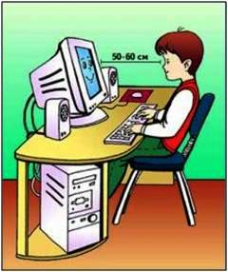
В процессе формирования экологической культуры дошкольников средствами игровой деятельности через ИКТ были поставлены и решались следующие задачи:
Сформировать представления о домашних и диких животных, птицах их месте обитания, пищи;
Сформировать представления о растительном мире(деревья, кустарники, цветы, ягоды, грибы – их названия, строение, месте произрастания);
Прививать интерес к окружающей природе, способность любоваться её красотой;
Учить бережно относиться к растениям и животным.
Notes:
-

Slide 10
Игра «Кто чем питается?»
Правила игры: составить , кто чем питается

Slide 11
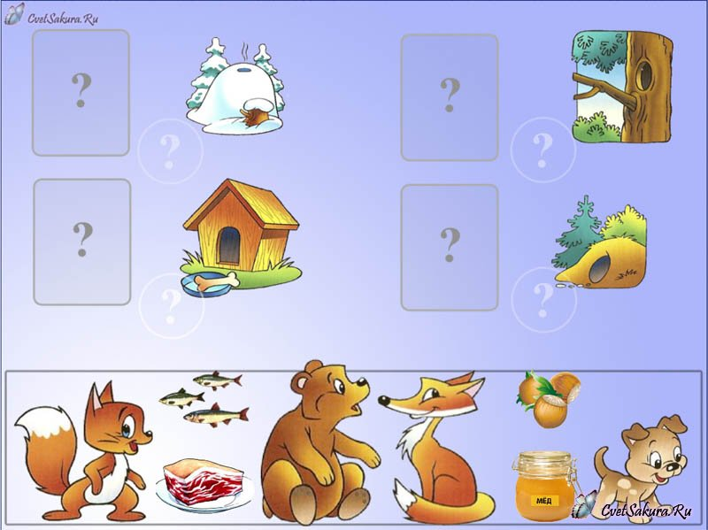
Игра «Кто где живет, что ест?»
Правила игры: определить кто где живет и что ест

Slide 12
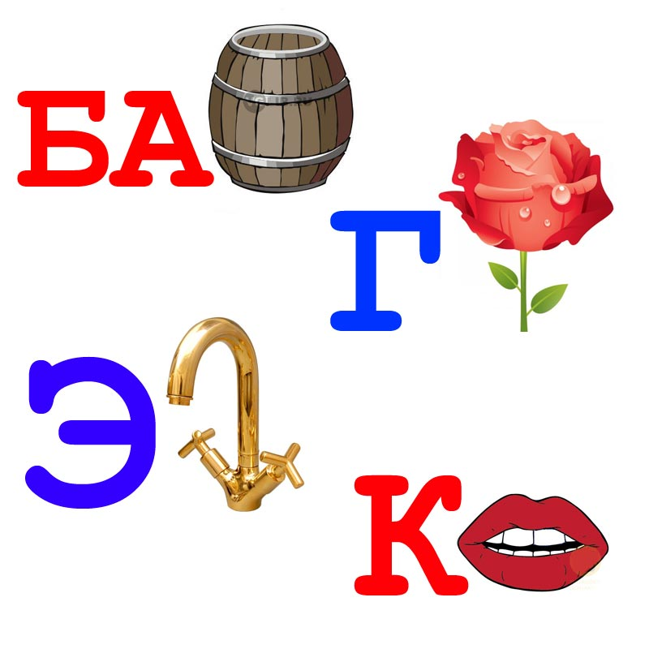
Ребус «Угадай, кто и что здесь?»

Slide 13
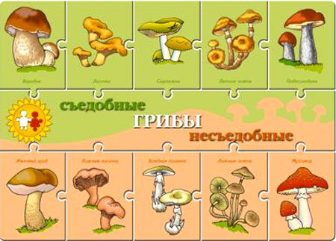
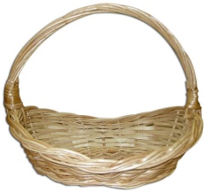
Мультимедийная игра «Собери грибочки»
Правила игра: собрать в корзину только съедобные грибы
Notes:
Пр

Slide 14
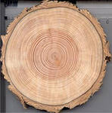
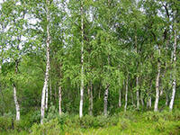
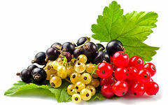
Как по пню срубленного дерева узнать, сколько ему лет?
Интересны для детей игры – викторины, они охотно отвечают на вопросы, которые сопровождаются яркими картинками
Дерево – символ нашей Родины
Какая ягода бывает красной, черной, белой?

Slide 15
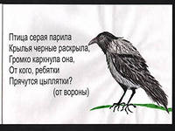
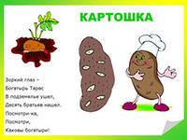
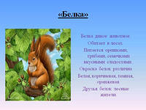
Загадывание загадок

Slide 16
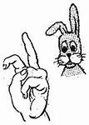
Пальчиковая гимнастика
Упражнение «Бабочка»
Прижать ладони тыльными сторонами друг к другу, ладони с прямыми пальцами совершают легкие движения в запястьях – «бабочка летит» , руки скрестить в запястьях
Упражнение «Зайчик»
Указательный и средний пальцы выпрямленные, остальные сжать в кулак

Slide 17
Упражнения
для расслабления глаз

Slide 18
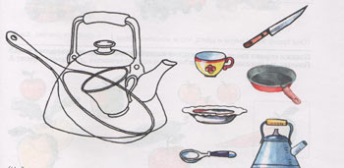
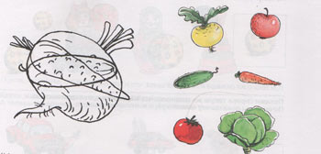
Для развития бинокулярного, стереоскопического зрения используется игра «Путаница».
Ребенку показывают изображение картины с различными наложениями друг на друга овощами, предметами. Просят ребенка назвать, какие предметы нарисованы и какого они цвета.
Назовите предметы, которые спрятались в чайнике.
Назовите справа овощи, которые спрятались в путанице.

Slide 19
Заключение:
Мультимедийные экологические игры облегчают понимание и запоминание информации, так как компьютерные технологии подключают не только слуховую, визуальную, моторную, но и эмоциональную память.
Использование мультимедийных игр позволяет организовать нетрадиционный подход к воспитанию экологической культуры, повысить творческую и познавательную активность дошкольников в процессе обучения.
Notes:
Заклю

Slide 20
